Slide 1
第2章 Android应用程序构成分析
——《基于Android Studio的应用程序开发教程》

Slide 2
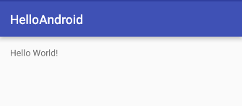
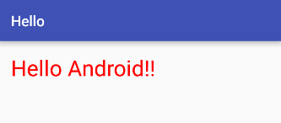
项目导学
Android应用程序有着自己的结构框架，首先必须了解Android项目的构成与运行过程，然后才能按照项目构成，将资源文件和代码存放入到对应的目录下，或者对各文件做出正确的修改以实现最终的运行效果。也才能按照Android程序的运行过程，编写代码，实现正确的业务逻辑控制。第一个Android应用程序创建后，用户如何修改它，达到左图所示的效果，是本章的学习目的。
默认程序执行效果
修改程序执行效果

Slide 3
内容安排
2.1 目录结构分析
2.2 Android应用程序结构解析
2.2.1 资源文件
2.2.2 代码文件
2.3 AndroidManifest.xml文件
2.4 应用程序运行分析
2.4.1 AndroidManifest.xml修改
2.4.2 资源文件修改
2.4.3 语言国际化
2.5 Android的基本组件
2.5.1 Activity
2.5.2 BroadcastReceiver
2.5.3 Service
2.5.4 ContentProvider

Slide 4
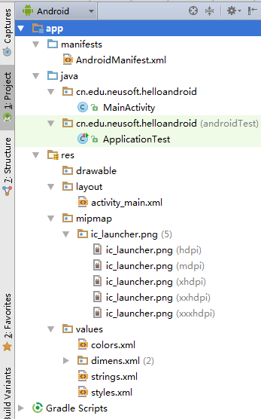
2.1 目录结构分析
1. manifests目录
2. java目录
3. res目录
4. Gradle Scripts

Slide 5
2.1 目录结构分析
1. manifests目录
该目录中的AndroidManifest.xml文件是项目的系统配置文件，或称为清单文件
位于项目的根目录下。
每个Android程序都必须拥有该文件。
它为Android系统提供了启动和运行该项目时所必需要了解的基本信息

Slide 6
2.1 目录结构分析
2. java目录
该目录是源代码目录，所有用户自己添加的或者允许用户修改的java文件全部存放于该目录下。
该目录下的java文件以用户所声明的包自动组织。
如果在创建项目时，设定的包为neusoft.edu.cn，那么自动建立的MainActivity.java文件就存放在该包内。
程序开发人员可以根据需要，在java目录下添加包或者添加java文件。

Slide 7
2.1 目录结构分析
3. res目录
该目录是资源目录，包含本项目中所使用的全部资源文件。新建一个项目，res目录下会有四类子目录：drawable、layout、mipmap和values。
drawable：主要存放一些用户自定义形状和背景选择器（Android Selector）。
这些资源文件都是.xml类型。
背景选择器用于改变ListView或者Button等控件的背景颜色。
layout：存放界面布局文件，文件类型为XML。
与Web应用中所使用的HTML文件一样，Android使用XML元素设定屏幕的布局。
每个布局文件包含整个屏幕或部分屏幕的视图资源。

Slide 8
2.1 目录结构分析
3. res目录
mipmap：包含一些应用程序可以用的原生图标文件(*.png、*.gif、*.jpg)。
google强烈建议使用mipmap存放图片文件。
把图片放到mipmaps可以提高系统渲染图片的速度，提高图片质量，减少GPU压力。
values：存放XML格式的资源描述文件，默认包含颜色（colors.xml）、尺寸（dimens.xml）、字符串（string.xml）和样式（styles.xml）。

Slide 9
2.1 目录结构分析
4. Gradle Scripts
使用Android Studio开发环境创建项目工程时，会在Gradle Scripts目录下面自动创建几个.gradle文件，
项目工程需要使用.gradle 文件来配置，是一个脚本化的工程构建，而非原先ADT中那种Eclipse 的可视化构建。
gradle的依赖管理能力极其强大，几乎所有的开源项目都可以简单的通过一条compile指令完成依赖的配置。

Slide 10
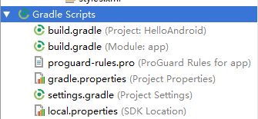
2.1 目录结构分析
4. Gradle Scripts

Slide 11
2.1 目录结构分析
4. Gradle Scripts
(1) build.gradle (Project: MyApplication)
这是Android项目根目录下的build.gradle，此文件名是一个约定名字，gradle将依赖它来构建项目。
一个项目可以包括多个工程，gradle可以构建多个工程，每个工程子目录都可以有build.gradle文件，如同make构建工具与Makefile文件的关系。

Slide 12
2.1 目录结构分析
4. Gradle Scripts
(2) build.gradle(Module:app)
该文件位于Android项目根目录下，app是一个gradle工程，该文件用来描述如何构建app工程。gradle可以支持构建多个工程，并设置工程之间的依赖关系。
(3) settings.gradle文件
这个文件也是gradle约定命名的，默认只有一行代码include ':app'，表示当前工程只有一个模块，app是目录名，同时也作为工程名。当有多个工程的时候，可以在此添加。

Slide 13
2.2 Android应用程序结构解析
2.2.1 资源文件
1.资源描述文件（values目录中文件）
colors.xml：该文件用于定义颜色常量
<?xml version="1.0" encoding="utf-8"?> <resources> <color name="colorPrimary">#3F51B5</color> <color name="colorPrimaryDark">#303F9F</color> <color name="colorAccent">#FF4081</color> </resources>
<color>：定义颜色资源的标签。
<color name="colorPrimary">#3F51B5</color>：定义颜色常量，颜色资源名称为“colorPrimary”，颜色值为3F51B5。
颜色值可以有RGB、RRGGBB，ARGB和AARRGGBB四种数据形式。每一种数据形式都为十六进制，必须以“#”开头。其中，R代表红色值，G代表绿色值，B代表蓝色值，A代表透明度。

Slide 14
2.2 Android应用程序结构解析
2.2.1 资源文件
1.资源描述文件（values目录中文件）
dimens.xml：该文件用于定义布局常量。
<resources> <!-- Default screen margins, per the Android Design guidelines. --> <dimen name="activity_horizontal_margin">16dp</dimen> <dimen name="activity_vertical_margin">16dp</dimen> </resources>
<dimen>：定义尺寸资源的标签。
<dimen name="activity_horizontal_margin">16dp</dimen>：尺寸资源名称为“activity_horizontal_margin”，值为16dp。
项目中可以使用尺寸资源定义布局或控件的边界、高度和尺寸大小。尺寸单位可以为px（像素）、in（英寸）、mm（毫米）、pt（磅）、dip（与密度无关的像素）和sp（与刻度无关的比例像素）。最常用的尺寸单位为dip和sp。

Slide 15
2.2 Android应用程序结构解析
2.2.1 资源文件
1.资源描述文件（values目录中文件）
strings.xml：该文件用于定义和存储项目中的字符串资源，默认生成的HelloAndroid项目的strings.xml文件内容如下
<resources> <string name="app_name">HelloAndroid</string> </resources>
<resources>：定义资源的标签。
<string name="app_name">HelloAndroid</string>：声明了一个字符串资源，字符串的名称为“app_name”，字符串的内容为 “HelloAndroid”。
让程序适应不同语言环境，适配多种语言，这就叫做语言的国际化。Android中之所以将字符串设定为资源，目的就是为了方便实现国际化。

Slide 16
2.2 Android应用程序结构解析
2.2.1 资源文件
2. 界面布局文件（res目录中文件）
Android中采用XML文件进行界面布局，可将布局界面的代码和业务逻辑控制的Java代码分离开来，使应用程序的结构更加简单清晰。代码如下页
语句android:paddingLeft="@dimen/activity_horizontal_margin"中使用了资源的引用。在资源中对另一种资源引用时，一般引用格式为@type/name。其中，@表示对资源的引用；type表示被引用的资源类型，name表示资源名称。资源引用还有另外一种格式@+type/name。两种格式的区别是：前者是已经在R文件中注册的资源，后者是现在新增加的资源，+表示要在R文件中添加对该资源的注册。

Slide 17
2.2 Android应用程序结构解析
2. 界面布局文件（res目录中文件）
<?xml version="1.0" encoding="utf-8"?> <RelativeLayout xmlns:android="http://schemas.android.com/apk/res/android" xmlns:tools="http://schemas.android.com/tools" android:layout_width="match_parent" android:layout_height="match_parent" android:paddingLeft="@dimen/activity_horizontal_margin" android:paddingRight="@dimen/activity_horizontal_margin" android:paddingTop="@dimen/activity_vertical_margin" android:paddingBottom="@dimen/activity_vertical_margin" tools:context=".MainActivity"> <TextView android:text="Hello World!" android:layout_width="wrap_content" android:layout_height="wrap_content" /> </RelativeLayout>

Slide 18
2.2 Android应用程序结构解析
2.2.1 资源文件
3. R.java文件
Android项目包含一个重要的文件R.java。项目中所有的资源都有一个唯一的ID标识，而且必须在该文件中注册。该文件自动生成，自动维护，程序开发人员不能对其修改，否则可能造成程序错误。

Slide 19
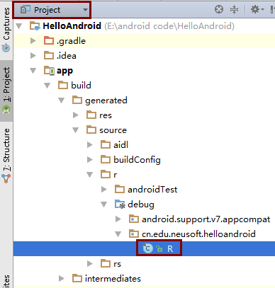
2.2 Android应用程序结构解析
2.2.1 资源文件
3. R.java文件
R文件路径如右：

Slide 20
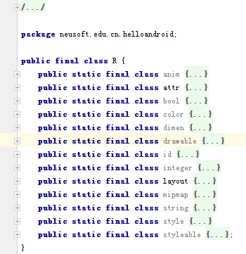
2.2 Android应用程序结构解析
2.2.1 资源文件
3. R.java文件
打开R.java文件，读者会发现该文件内容很长，可以将各部分展开的内容一一收起（单击编辑区域左侧显示的“-”），如右：

Slide 21
2.2 Android应用程序结构解析
2.2.1 资源文件
3. R.java文件
打开R.java文件，读者会发现该文件内容很长，可以将各部分展开的内容一一收起（单击编辑区域左侧显示的“-”），如右：
R.java文件中默认生成了若干个静态内部类。每个静态内部类分别对应着一种资源，如layout静态内部类对应layout目录中的界面文件，mipmap静态内部类对应mipmap目录中的图片文件。大部分的内部类是灰色显示，表明相关资源尚未在程序中引用。

Slide 22
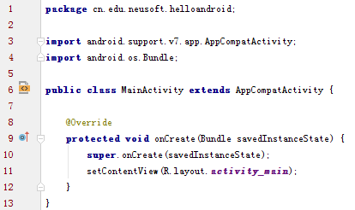
2.2 Android应用程序结构解析
2.2.2 代码文件
打开HelloAndroid项目的src目录下的MainActivity.java文件

Slide 23
2.3 AndroidManifest.xml文件
AndroidManifest.xml文件，位于整个项目的根目录下，是Android应用程序中重要的清单文件。它包含了应用程序运行前Android系统必须了解的重要信息，主要内容如下。
（1）应用程序包名称。
（2）应用程序申请的自身所需要的权限。
（3）应用程序中包含的组件。
当新创建一个应用项目时，系统会自动生成该项目的AndroidManifest.xml文件。
如新建的项目为HelloAndroid，包名为cn.edu.neusoft.helloandroid，那么AndroidManifest.xml文件的内容如下页。

Slide 24
2.3 AndroidManifest.xml文件
<?xml version="1.0" encoding="utf-8"?> <manifest xmlns:android="http://schemas.android.com/apk/res/android" package=" cn.edu.neusoft.helloandroid" > <application android:allowBackup="true" android:icon="@mipmap/ic_launcher" android:label="@string/app_name" android:supportsRtl="true" android:theme="@style/AppTheme" > <activity android:name=".MainActivity" > <intent-filter> <action android:name="android.intent.action.MAIN" /> <category android:name="android.intent.category.LAUNCHER" /> </intent-filter> </activity> </application> </manifest>

Slide 25
2.3 AndroidManifest.xml文件
AndroidManifest.xml文件为XML格式，开头都会出现“<?xml version="1.0" encoding="utf-8"?>”文件序言信息。
<manifest>标签定义了manifest是AndroidManifest.xml的根元素，其他的标签都定义在该元素下面。
默认情况，该节点声明了xmlns:android和package两个属性。
属性xmlns:android定义了Android的命名空间，这样使得Android中各种标准属性能在文件中使用。属性package定义了应用程序的包名称。该节点还有两个可选属性：android:versionCode和android:versionName。
属性android:versionCode定义应用程序的版本号，版本号是一个整数值，值越大，版本越新，但仅在应用程序内部使用。属性android:versionName定义应用程序的版本名称，仅限于为用户提供一个版本信息，一般使用流水号。
android:versionCode="1" ndroid:versionName="1.0"

Slide 26
2.3 AndroidManifest.xml文件
application元素
manifest标签下，仅能包含一个application元素。
只要在package中实现的Activity、Service、BroadcastReceiver和ContentProvide四大组件信息都需要在application元素下声明。
application元素的属性解释如下。
android:allowBackup="true"设置允许备份文件。
android:icon="@ mipmap/ic_launcher"定义了应用程序的图标，@ mipmap/ic_launcher是一种资源引用方式，标志着图标是在存放在/res/mipmap目录下的资源文件，资源文件的名称为ic_launcher。
android:supportsRtl="true"设置应用程序可以支持RTL布局。此属性只有在API 17之后才生效。
android:theme="@style/AppTheme" >设置应用程序的主题是AppTheme。

Slide 27
2.3 AndroidManifest.xml文件
activity元素
activity元素是对Activity组件的声明。
属性android:name定义了该Activity的名称。该名称可以是包含着包名的完整的类名，如android:name=" cn.edu.neusoft.helloandroid.MainActivity"；也可以省略包名，简化为android:name=".MainActivity"。
在<activity>标签下，可以定义0个或多个<intent-filter>标签，该标签用于设定Intent过滤条件
<activity>标签下的<action android:name="android.intent.action.MAIN"和<category android:name="android.intent.category.LAUNCHER" />，用于声明本Activity是应用程序启动后首先被执行的Activity。无论应用程序中有多少个Activity，只有一个Activity能这样声明。

Slide 28
2.3 AndroidManifest.xml文件
若新创建一个SecondActivityactivity，则必须在<application>标签下添加代码：
若新建一个服务类MyService，必须在<application>标签下添加代码：
若新建一个广播接收类MybroadcastReceiver，必须在<application>标签下添加代码：
<activity android:name=".SecondActivity"/>
<service android:name=".MyService"/>
<receiver android:name=".MyBroadcastReceiver"> <intent-filter> <action android:name="cn.edu.neusoft.manifestdemo.mybroadcastreceiver"/> <category/> </intent-filter> </receiver>

Slide 29
2.3 AndroidManifest.xml文件
若新建一个ContentProvider类MyContentProvider，必须在<application>标签下添加代码如下：
<provider android:authorities="cn.edu.neusoft.manifestdemo.mycontentprovider" android:name=".MyContentProvider"/>

Slide 30
2.4 应用程序运行分析
2.4.1 AndroidManifest.xml修改
以HelloAndroid项目为例，分析Android应用程序的启动过程
首先，Android系统启动程序之前，查看该程序的AndroidManifest.xml文件，查找一个“主Activity”，即程序启动时默认执行的第一个Activity。这两者表示该Activity是Android程序的入口点，作用如同Java程序中的main()方法一样。
然后，确定了“主Activity”之后，启动该Activity，并执行它的onCreate()方法。该方法的功能一般是进行布局文件的加载，Activity的初始化等。自此应用程序启动完毕。
<activity android:name=".MainActivity" > <intent-filter> <action android:name="android.intent.action.MAIN" /> <category android:name="android.intent.category.LAUNCHER" /> </intent-filter> </activity>

Slide 31
2.4 应用程序运行分析
2.4.1 AndroidManifest.xml修改
【例2-1】更换应用程序的图标和标题。

Slide 32
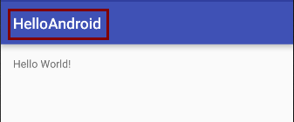
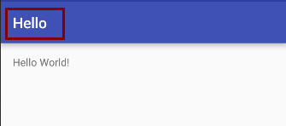
2.4 应用程序运行分析
2.4.2 资源文件修改
【例2-2】

Slide 33
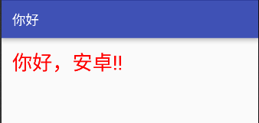
2.4 应用程序运行分析
2.4.3语言国际化
【例2-3】

Slide 34
2.5 Android的基本组件
Android程序拥有四大基本组件
Activity
BroadcastReceiver广播接收器
Service服务
Content Provider内容提供者
并不是每个程序都必须包含这些组件，但一般都由上面的一个或多个组件构成
涉及到的组件信息必须在AndroidManifest.xml文件中声明。

Slide 35
2.5 Android的基本组件
2.5.1 Activity
Activity，一般称之为“活动”。Activity是应用程序的显示层，一个Activity创建一个窗口。
新创建应用程序时，默认：
/res/layout目录下创建了布局文件activity_main.xml
同时在java源代码目录下创建了MainActivity类
截图如下页

Slide 36
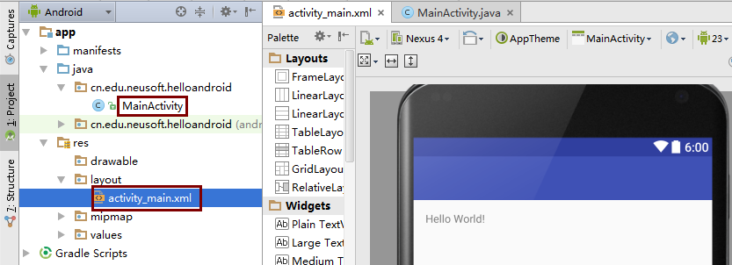
2.5 Android的基本组件
2.5.1 Activity
新建工程时，工程截图：

Slide 37
2.5 Android的基本组件
2.5.1 Activity
在Activity的方法中调用了setContentView(View)方法，将视界面信息放到该窗口上呈现出来。
除了呈现给用户一个可视的用户界面，Activity同时也要为用户提供和应用程序交互的功能，使程序响应用户的操作。如【例2-4】
public class MainActivity extends Activity { @Override protected void onCreate(Bundle savedInstanceState) { super.onCreate(savedInstanceState); setContentView(R.layout.activity_main); } }

Slide 38
2.5 Android的基本组件
2.5.1 Activity
【例2-4】在布局文件activity_main.xml中添加三个控件。一个控件是编辑框EditText，用户可以输入信息；一个控件是文本框TextView，用于显示信息；一个控件是Button，用户单击Button时，可以将编辑框输入的信息显示在TextView中。

Slide 39
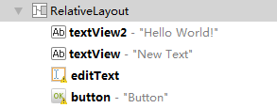
2.5 Android的基本组件
2.5.1 Activity
【例2-4】
（1）在activity_main.xml中添加控件：以拖拽的方式将控件分别拖拽到界面中，新的布局结构如图2-15所示。

Slide 40
2.5 Android的基本组件
2.5.1 Activity
【例2-4】
（2）在MainActivity中添加代码。
首先，声明与控件相关的属性变量：目的是在代码中通过这些变量实现对界面控件的操控。Android系统中已经定义了许多控件类，如Button，TextView，EditText等等，因此声明控件变量时，变量的类型必须与控件类一致。
然后，在MainActivity的onCreate()方法中，初始化控件变量，绑定变量和控件：调用findViewById(id)方法，通过控件的id编号，引用界面上的控件。
最后，添加Button的OnClickListener监听器，实现OnClickListener接口的onClick()方法：用户单击Button时，会触发该监听事件，从而调用该监听器的onClick()方法。

Slide 41
2.5 Android的基本组件
【例2-4】Activity代码
public class MainActivity extends Activity { Button button; TextView textView; EditText editText;//首先，声明属相变量 @Override protected void onCreate(Bundle savedInstanceState) { super.onCreate(savedInstanceState); setContentView(R.layout.activity_main);//加载布局 button=(Button)findViewById(R.id.button); textView=(TextView)findViewById(R.id.textView); editText=(EditText)findViewById(R.id.editText);//绑定控件 button.setOnClickListener(new View.OnClickListener() {//设置监听器 @Override public void onClick(View v) { String text=editText.getText().toString();//获取用户输入信息 textView.setText(text);//将输入信息 } }); } }

Slide 42
2.5 Android的基本组件
2.5.2 BroadcastReceiver
BroadcastReceiver是Android系统中用于接收并响应广播消息的组件。
大部分的广播消息由系统产生，比如时区改变、电池电量低、语言选项改变等。
此外，应用程序同样也可以产生并发送广播消息，通知本应用的其他组件某个事件已经发生或某些数据已经运算完毕等，从而实现组件间的通信。

Slide 43
2.5 Android的基本组件
2.5.2 BroadcastReceiver
BroadcastReceiver的工作原理类似于读者所熟识的电台广播。电台是广播的源头，一个区域里可以同时存在多个电台，每个电台的信号频段不同。某位听众只需要将收音机的接收频段设置与某电台信号频段相同，则可接收该电台的信号。Android系统中，每个广播消息都携带特定的动作信息，只要在BroadcastReceiver中也注册相同的动作信息，该BroadcastReceiver只可以接收到携带相同动作的广播消息。
BroadcastReceiver不包含任何用户界面，但可以通过启动Activity或者Notification通知用户接收到重要消息。Notification能够通过多种方法提示用户，包括闪动背景灯、震动设备、发出声音，或者在状态栏上放置一个持久的图标等。

Slide 44
2.5 Android的基本组件
2.5.3 Service
由于手机屏幕和硬件资源的限制，通常只允许一个应用程序处于活动状态，呈现用户界面，与用户交互信息，其他的应用则全部处于非活动状态。
但是在很多实际应用中，即使不显示用户界面，也需要程序的长期运行，比如MP3播放器。
用户在MP3用户界面中操作，选择MP3播放后，通常习惯退出该界面，继续使用手机其他的应用，比如听音乐的同时上网、微信等等。
为了满足上述用户需求，Android系统提供了Service组件，必须在Service组件中实现音乐播放功能。

Slide 45
2.5 Android的基本组件
2.5.3 Service
Service是Android系统的服务组件，适用于开发没有用户界面，但是需要长时间在后台运行的功能。这些功能通常包括音乐的播放，网络数据的获得，耗时的运算等。
Service一般由Activity组件启动，但是却不依赖于Activity。Service拥有自己的生命周期，及时启动它的Activity销毁，Service依然能够继续运行，直到自己的生命周期结束。

Slide 46
2.5 Android的基本组件
2.5.4 ContentProvider
ContentProvider组件是Android系统提供的一种跨应用的数据共享机制。应用程序可以通过ContentProvider访问其他应用程序的私有数据。这些私有数据可以存储在文件中、数据库中。提供这些数据的应用程序，需要实现ContentProvider提供的一组标准方法。使用这些数据的应用程序，需要通过ContentResolver对象来调用标准的方法。
Android系统提供了一些内置的ContentProvider，能为用户程序提供一些重要的数据信息，比如短信信息、联系人信息、通话记录信息等。程序设计人员能够利用以上ContentProvider，方便实现自定义的应用程序功能。程序设计人员也可以根据需要自定义ContentProvider。

Slide 47
项目延伸
学习本章内容之后，读者可以尝试对项目进行修改，实现以下基本内容：
（1）显示个人信息，包括：照片、专业、姓名、学号等基本信息。
（2）尽量美化界面。
参考示例效果如下：

